Slide 1
Kôrovce
Matúš Mičieta, 1.C

Slide 2
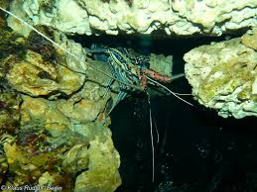
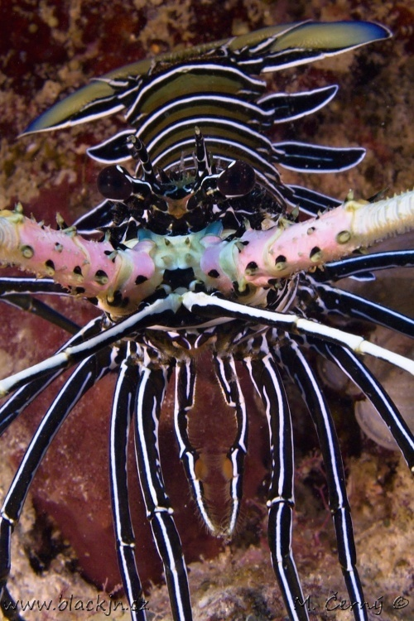
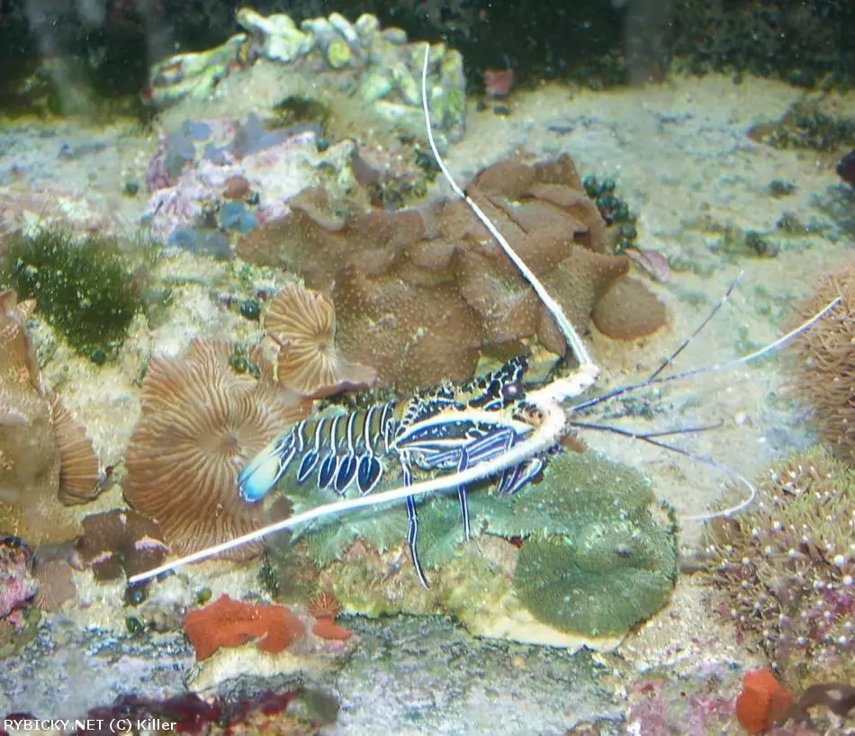
Langusta ozdobná
Panulirus versicolor
biotop: červené more, Tichý oceán, Indický oceán, Východné pobrežie Afriky, Japonsko...
Langusty nemajú klepetá ale majú silné tykadlá
V akváriách sa nerozmnožuje
Podľa magnetického poľa zeme dokáže určiť svoju polohu
Všežravec, loví menšie živočíchy
Indikátor čistých vôd
Vydáva podobný zvuk ako cikáda

Slide 3
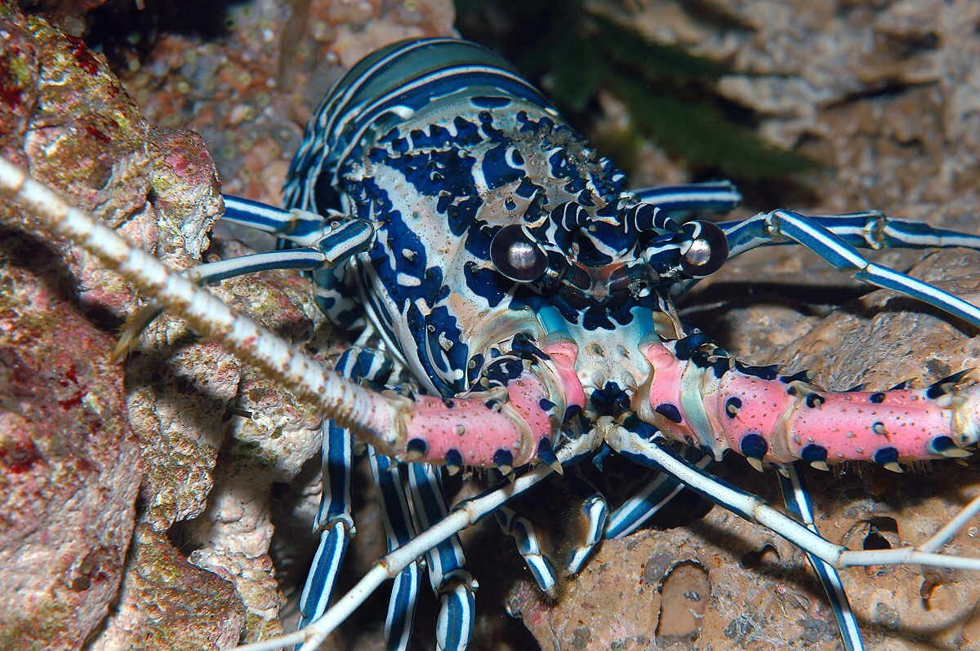

Slide 4
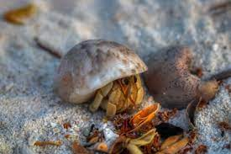
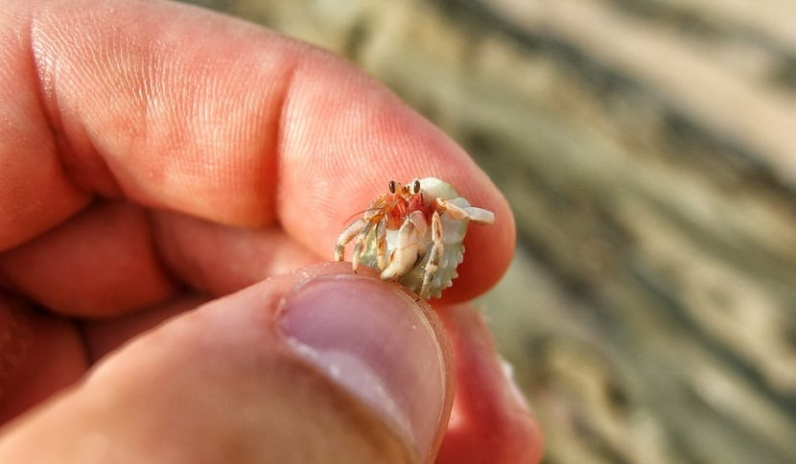
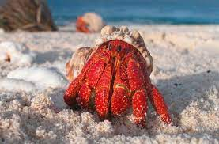
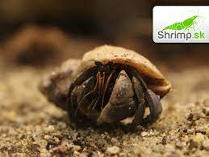
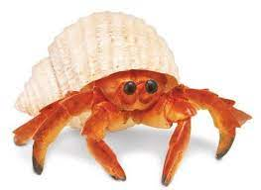
Krab pustovník
Približne 500 druhov, väčšina sú vodné druhy
Ako úkryt používajú ulity prázdne ulity od mäkkýšov, ktoré počas svojho života striedajú
10 nôh: 2 sú klepetá, pravé je väčšie ako ľavé
4 používa na chodenie
ďalšie 4 sú spolu s mäkkým telom skryté v ulite
Živí sa rôznymi slimákmi, mušľami, červami, larvami,...
Môže žiť hlboko v mori alebo v skalných štrbinách na pobreží

Slide 5
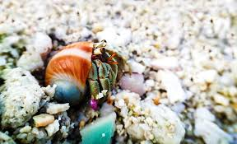

Slide 6
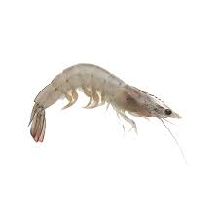
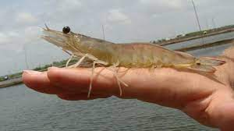
Kreveta biela
Litopenaeus vannamei
5 párov nôh
2 citlivé dlhé tykadlá, pri nočnom love s nimi hľadajú korisť
Klepetá sú menej nápadné, ako je tomu u ostatných kôrovcov
Majú krátke telo, na ktoré nadväzuje dlhý chvostík
Dorastajú do dĺžky 23 cm
Používajú sa na varenie

Slide 7
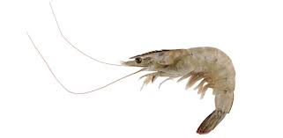

Slide 8
Ďakujem za pozornosť
Zdroj: internet

